Slide 1
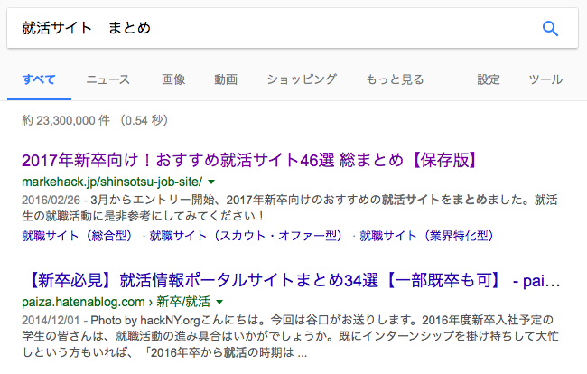
現状とか課題とか
総合就活サイト | 専門就活サイト | その他
リクナビ | 理系ナビ | 地方専門系 (ふくしまファン)
マイナビ | アカリク
キャリタス | ONE CAREER | 逆オファー型 (Offer Box)
ダイヤモンド就活ナビ | 外資就活どっとこむ
あさがくナビ | 合説どっとこむ | 掲示板 (みんなの就職活動日記)
就活支援サービスの探索の一例
情報過多
就活支援サービスの一例

Slide 2
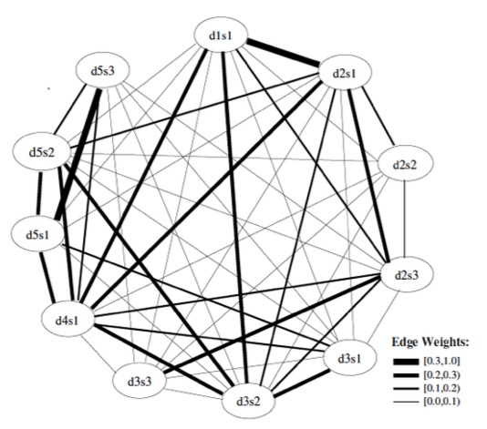
実装 ③LexRank
LexRankはPageRankに着想を得た重要文抽出アルゴリズム
単純なアルゴリズムで、特にレビュー等の要約に向いている手法
多くの文と類似する文は重要な文
重要な文と類似する文は重要な文
今回の実装は
文章をMeCabで単語分けし、名詞・形容詞・副詞を抽出
抽出した文章をtf-idf法でベクトル化
コサイン類似度により隣接行列を計算
要約アルゴリズムの概要
抽出的要約
重要文抽出
重要な文を抜き出す
ex) Lex Rank
文短縮
各文を短縮する
ex) Noisy Channel Model
生成的要約
抽出型要約以外の要約
技術的に難解
ex) マルチアテンションモデル
類似度グラフの例([Erkan 04])

